Slide 1
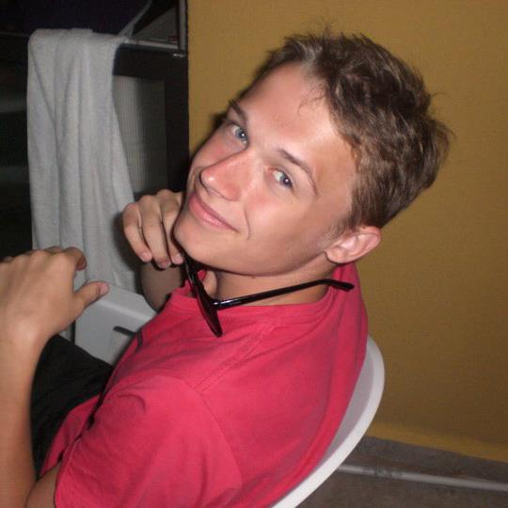
Krzysztof Górczyński
Kandydat do samorządu szkolnego w liceum im. I.J. Paderewskiego w Knurowie

Slide 2
Jak pewnie większość z Was wie nazywam się Krzysiek i uczęszczam do naszego liceum w Zespole Szkół im. I. J. Paderewskiego. Na chwilę obecną pełnie także funkcję zastępcy przewodniczącego w naszej szkole.
Pragnę także kandydować w tym roku. Mam nadzieję że mi w tym pomożecie oddając na mnie Swój głos.
Teraz czas na kilka słów o mnie:

Slide 3
Jestem:
Miły,
Koleżeński,
Uprzejmy,
Pomocny,
Wesoły,
Pracowity,
Lojalny,
Obiektywny.

Slide 4
Lubię:
Kontakt z ludźmi,
Biegać,
Pływać,
Wędkować,
Podróżować,
Grać w koszykówkę,
Spotkania ze znajomymi.

Slide 5
Dziękuje za wszystkie oddane głosy i do zobaczenia przy urnach! ☺

